Slide 1

INNOVAZIONE, TERRITORIO E DINAMICHE TECNOLOGICHE

Slide 2
INNOVAZIONE
Innovazione tecnologica: creazione, sviluppo e diffusione di un nuovo prodotto e di un nuovo processo
Problema nuovo: anni ‘30
Trascurato dalla tradizione neoclassica = la disponibilità di tecnologia veniva assunta come data, al pari degli altri fattori di produzione
In realtà l’innovazione non è un fenomeno esterno al sistema economico, ma si realizza attraverso il rapporto tra la struttura scientifica (ricerca ecc.) ed uno specifico ambiente economico e sociale, popolato da imprese e da altri soggetti portatori di strategie tecnologiche e competitive

Slide 3
MODELLO INNOVATIVO E LINEARE
Sino a poco tempo fa era accettata l’idea secondo cui l’innovazione seguisse un processo lineare scomponibile in fasi:
Invenzione
Applicazione in prodotti da parte dell'innovatore
Diffusione ad altre imprese
Lo schema interpretativo più noto è quello del CICLO DI VITA DEL PRODOTTO di Vernon (1979)
Individua 3 fasi successive nella evoluzione della vita di un prodotto cui corrispondono modi diversi di produzione e di organizzazione delle funzioni d’impresa
Introduzione
Crescita
Maturità

Slide 4
MODELLO INNOVATIVO E LINEARE
Introduzione: necessita di condizioni particolari (conoscenza tecnologica, elevata capacità imprenditoriale e manageriale, accesso alle risorse, mano d’opera qualificata, reddito elevato ecc.) = localizzazione nei paesi e nelle aree centrali del sistema economico
Crescita: espansione mercato, produzione in serie = decentramento di parte degli impianti sia in altre regioni dello stesso paese sia in nazioni tecnologicamente «intermedie»
Maturità (standardizzazione): la riduzione dei costi diviene la variabile strategica = ricerca bacini mano d’opera a basso costo = decentramento produzione verso regioni o paesi a sviluppo tecnologico e livelli di reddito inferiori (di solito paesi sottosviluppati)

Slide 5
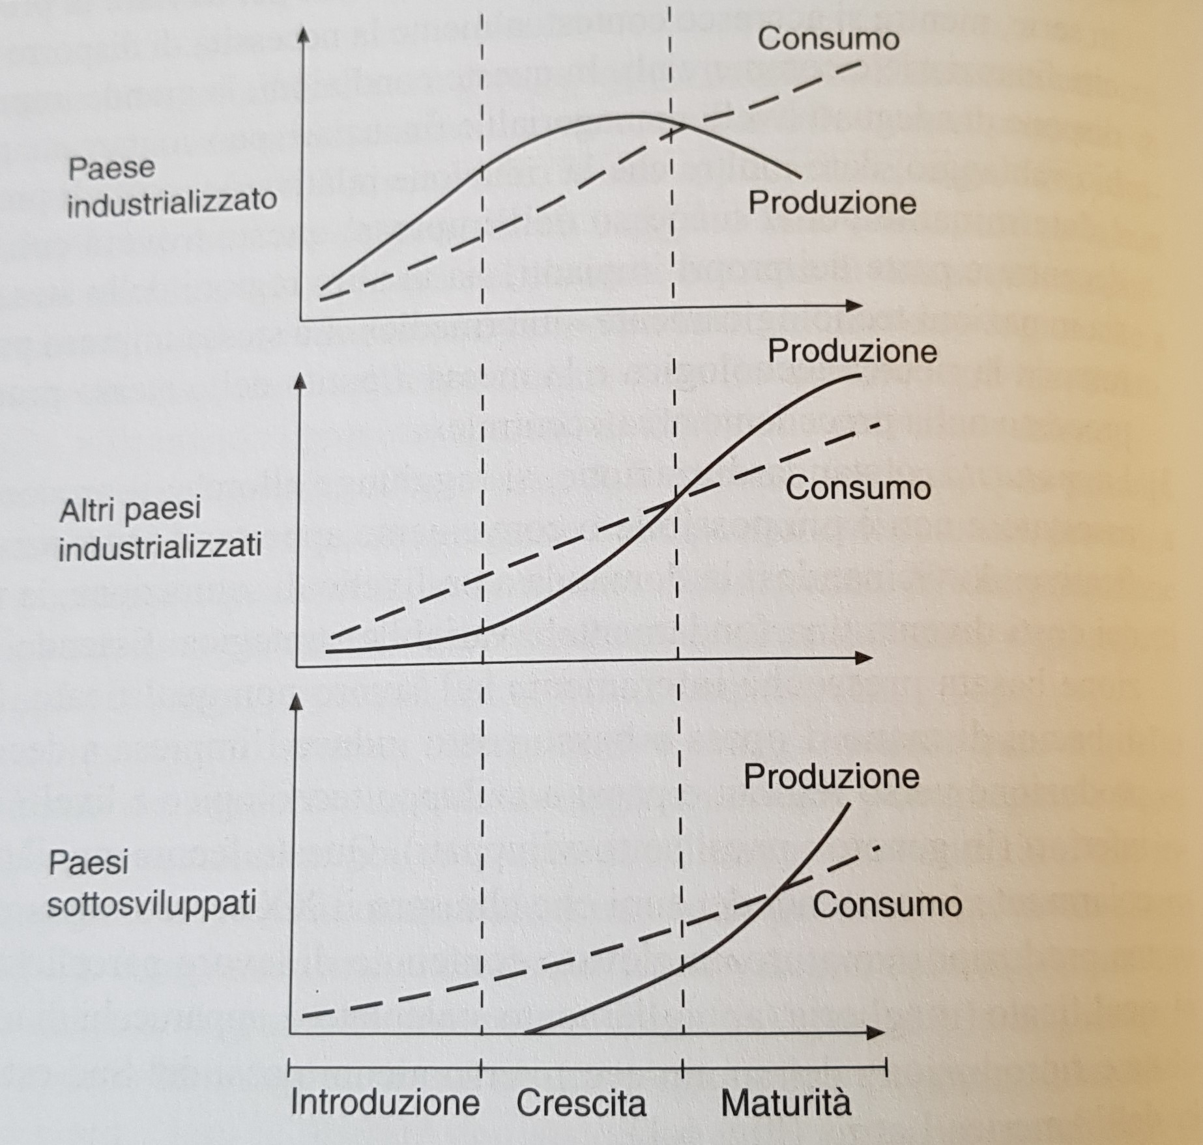

Slide 6
MODELLO INNOVATIVO E LINEARE
CRITICHE:
Debolezza modello dal punto di vista dei fondamenti logici: troppo deterministica la caduta verso il basso (dal centro alla periferia) e avulsa dal contesto sociale, politico e culturale
Scarsa aderenza rispetto ai caratteri del nuovo paradigma tecnologico: il modello non distingue tra innovazione radicale e innovazione incrementale.

Slide 7
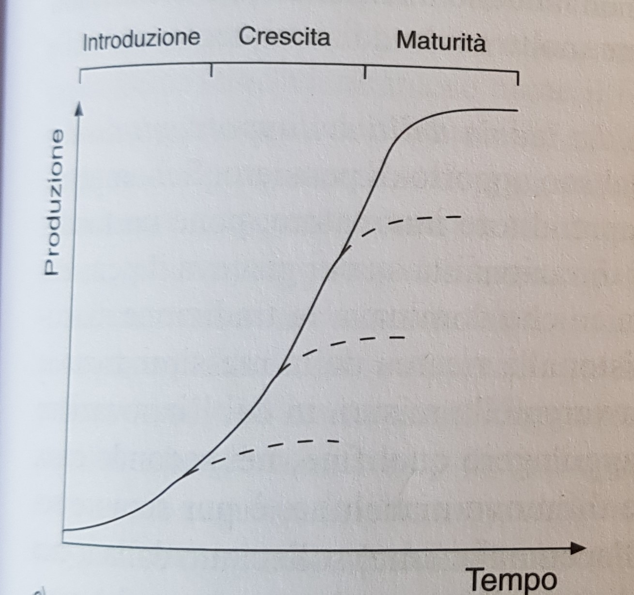
VARIANTE ALLO SCHEMA DEL CICLO DI VITA DEL PRODOTTO
Il diagramma illustra una prima correzione allo schema.
Le 3 fasi rimangono lo sfondo su cui si snoda la curva raffigurante la quantità di prodotto immessa sul mercato.
Successive innovazioni incrementali (segmenti tratteggiati) impediscono o procrastinano il declino tecnologico del prodotto e spezzano il rigido nesso causale tra ciclo di vita e processi localizzativi

Slide 8
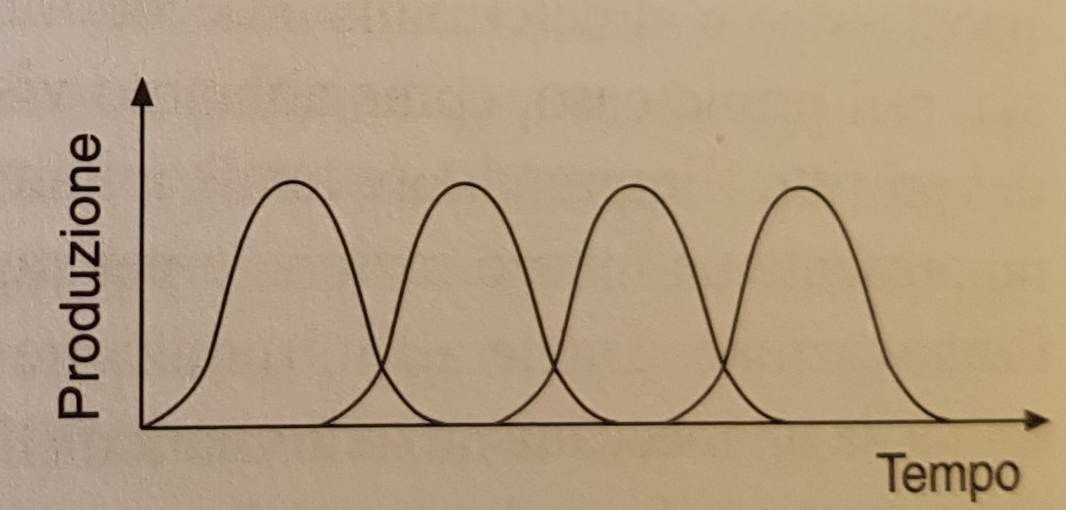
VARIANTE ALLO SCHEMA DEL CICLO DI VITA DEL PRODOTTO
Nei comparti tecnologici più avanzati (informatica), il ciclo di vita è più breve e si richiedono continue innovazioni
Il rapido declino del prodotto impone, dunque, l’adozione di una serie ravvicinata ed ininterrotta di adattamenti che consentano adeguati livelli di vendite e profitti
L’elevata frequenza dei cicli suggerisce che poche aree hanno i requisiti richiesti e si realizza dunque una INERZIA LOCALIZZATIVA nella quale i VANTAGGI DA AGGLOMERAZIONE ritornano ad avere una funzione decisiva

Slide 9
INNOVAZIONE E CICLI ECONOMICI: JOSEPH SCHUMPETER (1883-1950)
Molte premesse che misero in discussione gli schemi teorici classici erano in realtà già state formulate nei primi decenni del XX sec. dall’economista Joseph SCHUMPETER
Si dovette aspettare la fine degli anni 70 perché il suo apporto venisse riscoperto
Ne «La teoria dello sviluppo capitalistico» del 1911, S. delineò la figura dell’imprenditore
L’imprenditore schumpeteriano agisce sospinto da una pluralità di motivazioni che trascendono la razionalità e le forze immanenti = l’innovazione è un evento casuale che si situa al di là dei fenomeni economici e risponde alla volontà di realizzazione individuale

Slide 10
INNOVAZIONE E CICLI ECONOMICI: JOSEPH SCHUMPETER (1883-1950)
Il concetto di processo innovativo trascende la dimensione d’impresa
L’imprenditore esercita una funzione di distruzione creatrice che trasforma la vita economica e promuove il processo di sviluppo capitalistico la cui evoluzione sarà temporalmente discontinua, dando vita a CICLI ECONOMICI

Slide 11
INNOVAZIONE E CICLI ECONOMICI: JOSEPH SCHUMPETER (1883-1950)
In quell’epoca (Grande Depressione) in occidente ebbe successo l’opera di un economista sovietico, KONDRAT’EV, che aveva proposto di scomporre l’evoluzione dell’economia capitalistica in cicli di lunga durata (45-60 anni)
Si deve a S. la definizione di «cicli di Kondrat’ev» e l’integrazione dell’opera dell’economista sovietico nella sua teoria generale dello sviluppo capitalistico

Slide 12
INNOVAZIONE E CICLI ECONOMICI: JOSEPH SCHUMPETER (1883-1950)
Il processo innovativo viene considerato come fattore scatenante la crescita economica e la causa primaria della instabilità ciclica del sistema.
Si avranno così «onde lunghe» del processo di sviluppo scomponibili in 4 fasi caratterizzate da una certa struttura della domanda e da un certo tipo di attività innovativa:
Prosperità
Recessione
Depressione
Ripresa

Slide 13
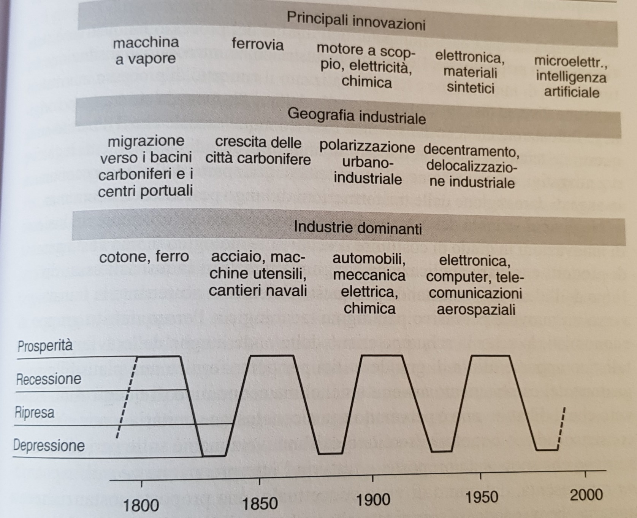
I CICLI ECONOMICI

